Slide 1

2004 - КОМИТЕТУ РСПП 18 ЛЕТ - 2022 О РАБОТЕ КОМИТЕТА РСПП ПО ПРОМЫШЛЕННОЙ ПОЛИТИКЕ И ТЕХНИЧЕСКОМУ РЕГУЛИРОВАНИЮ ПО ВОПРОСАМ ИМПОРТОЗАМЕЩЕНИЯ
А.Н.ЛОЦМАНОВ
Заместитель Сопредседателя Комитета РСПП
по промышленной политике и техническому регулированию
Председатель Совета по техническому регулированию и стандартизации при Минпромторге РФ
WWW.RGTR.RU RGTR@RSPP.RU

Slide 2


Импортозамещение
Благодаря тесному взаимодействию РЖД и производителей железнодорожной техники вопросы импортозамещения практически решены.
Работа велась с участием Объединения производителей железнодорожной техники (ОПЖТ).

Slide 3
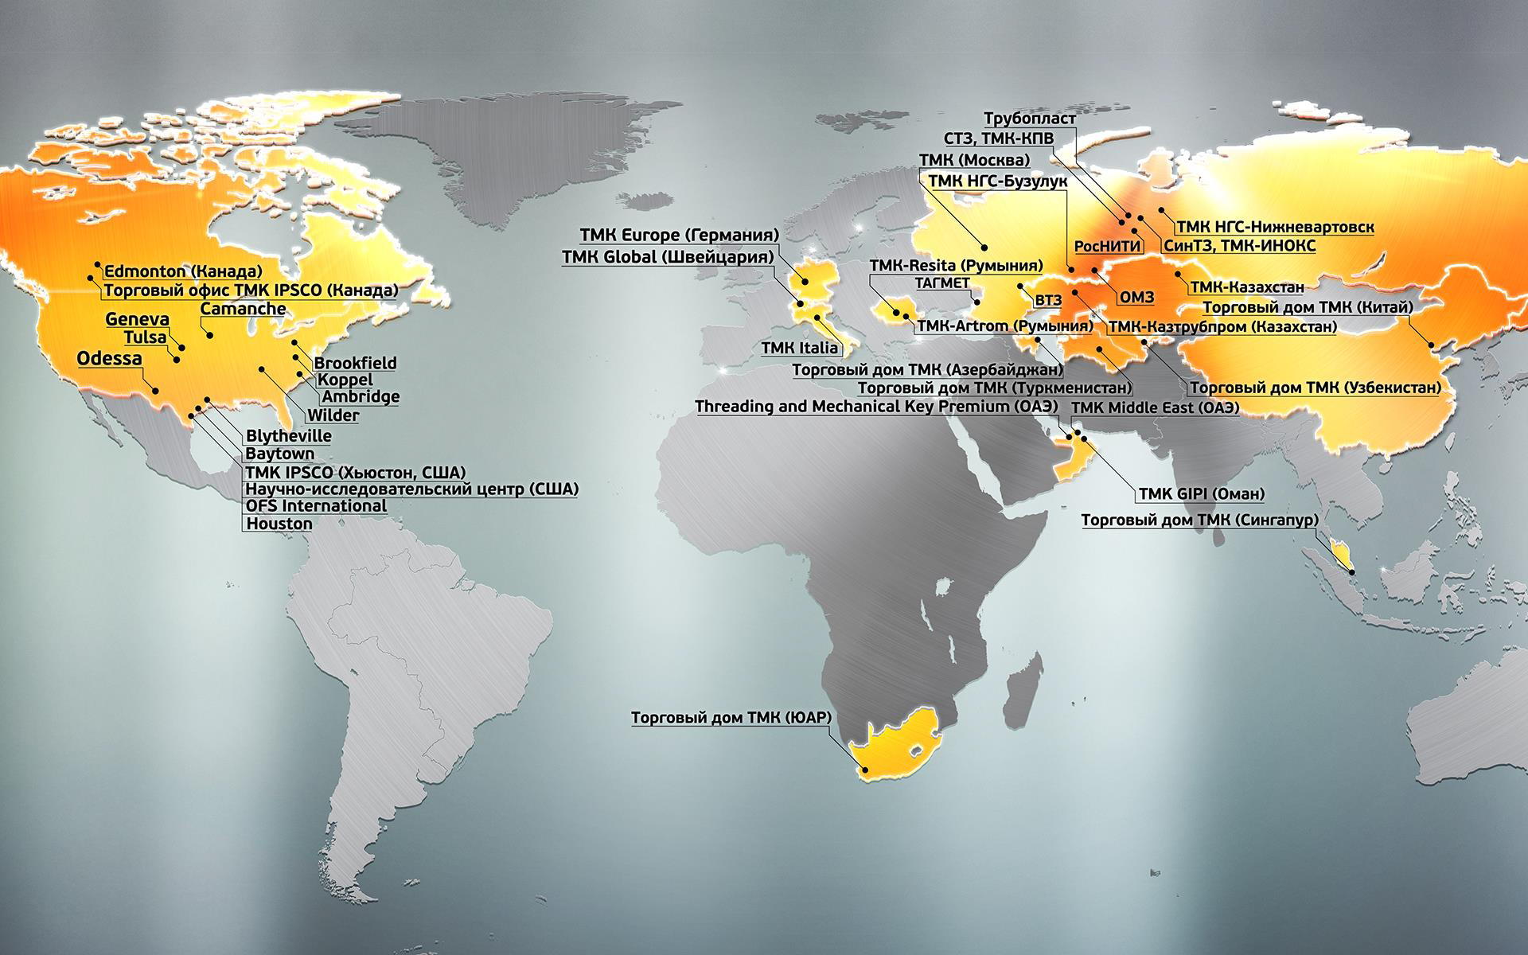
ТРУБНАЯ МЕТАЛЛУРГИЧЕСКАЯ КОМПАНИЯ
Более 10 лет ТМК является крупнейшей трубной компанией мира и производит более 4 млн. 300 тыс. тонн труб различного назначения. Трубы различного назначения поставлялись в 80 стран мира

Slide 4


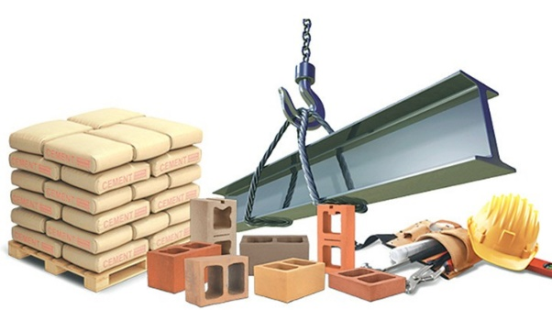
Строительные материалы
Требуется импортозамещение
4%
общего объема строительных материалов и изделий

Slide 5



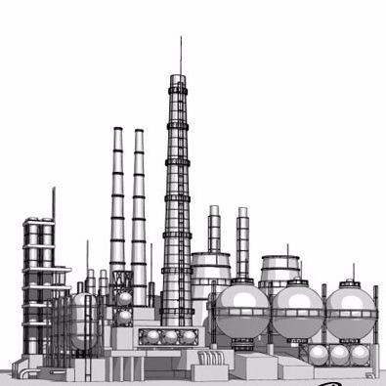
Защита интересов промышленности государством
Постановление
Правительства Российской Федерации
от 23.12.2021 № 2425 (ранее – ПП РФ от 01.12. 2009 №982).
Единый перечень продукции, подлежащей обязательной сертификации
Единый перечень продукции, подтверждение соответствия которой осуществляется в форме принятия декларации о соответствии

Slide 6






Работа Комитета РСПП с промышленными ассоциациями
Ассоциация производителей радиаторов отопления (АПРО).
Ассоциация «ЭЛЕКТРОКАБЕЛЬ».
Алюминиевая ассоциация.
Межреспубликанский концерн «ПОДШИПНИК».
Союз производителей цемента «СОЮЗЦЕМЕНТ».
Ассоциация производителей пожарно-спасательной продукции и услуг «Союз01».
Челябинский тракторный завод - УРАЛТРАК

Slide 7

ОЦЕНКА ЭФФЕКТИВНОСТИ ВВЕДЕНИЯ ОБЯЗАТЕЛЬНОЙ СЕРТИФИКАЦИИ ЦЕМЕНТА ЗА 2018 Г.
2015 г - 44 млрд. рублей 2018 г - 22 млрд. рублей
Финансовые потери российских производителей цемента снижены в два раза
До введения обязательной сертификации доля тарированного контрафактного цемента на рынке России в частном потреблении достигала 40%.
Потери бюджета снижены
на 4 млрд. руб.
2015 г - 8 млрд. рублей
2018 г - 4 млрд. рублей
Незаконный оборот цемента в РФ
Доля контрафакта
2015 г - 18 %
2018 г - 9%
4.8 млн тонн
цемента
2018 г

Slide 8

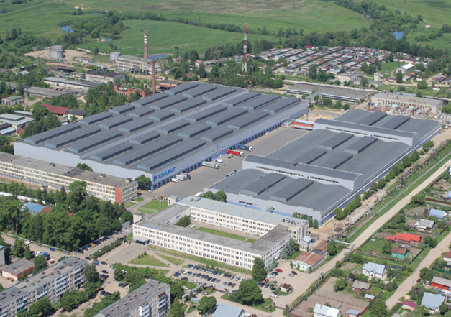
Производство радиаторов отопления после введения обязательной сертификации.
Рост доли отечественных
отопительных приборов
на российском рынке
Вырос с 17 % в 2015 году до
до 70% в 2020 году.
C 2014 по 2019:
Создано 24 новых производства
Вложено более 20 млрд рублей частных инвестиций.
Создано свыше 30 тысяч новых рабочих мест на производстве и в смежных транспортно-торговых секторах.

Slide 9




США и ЕС выразили в ВТО обеспокоенность импортозамещением в РФ
17 апреля 2015 г. в Женеве Соединенные Штаты и Евросоюз, на заседании Комитета по торговым обязательствам ВТО, выразили недовольство политикой России по импортозамещению.

Slide 10

В США существует система протекционистских законов в поддержку
национального
судостроения.
В соответствии с законом
Джоунса каботажные
и внутренние водные перевозки в США
могут осуществляться лишь на судах, построенных в США и
плавающих под флагом США.

Slide 11
ИНСТРУМЕНТЫ ЗАЩИТЫ РЫНКА
Техническое регулирование, стандартизация, методы оценки соответствия, сертификации продукции - мощнейшее оружие борьбы с фальсификатом и контрафактом.
Технические регламенты, стандарты и сертификация продукции – основные инструменты защиты национальных рынков и интересов национальной промышленности. Они эффективно применяются всеми странами – членами ВТО.

Slide 12

Закон-спутник от 11.06.2021 г. № 170-ФЗ
Последствия принятия Закона – спутника от 11.06.2021 № 170-ФЗ:
Не определены органы государственного контроля (надзора) за соблюдением требований технических регламентов, контроль за которыми до 01.07.2021 г. осуществлял Росстандарт и иные ФОИВ.
Отсутствует механизм контроля за продукцией, включенной в ПП РФ от 01.12.2009 г. № 982 «Об утверждении единого перечня продукции, подлежащей обязательной сертификации, и единого перечня продукции, подтверждение соответствия которой осуществляется в форме принятия декларации о соответствии».
Фактически отменен государственный контроль
и надзор за требованиями 13 ТР ЕАЭС.

Slide 13
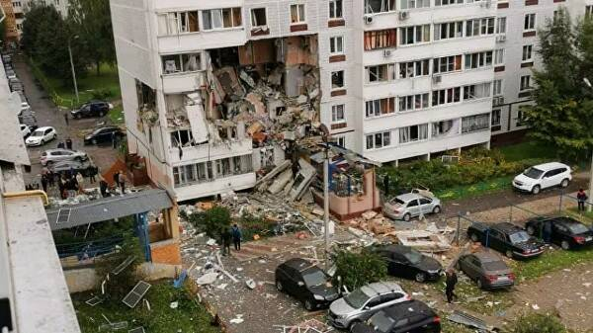
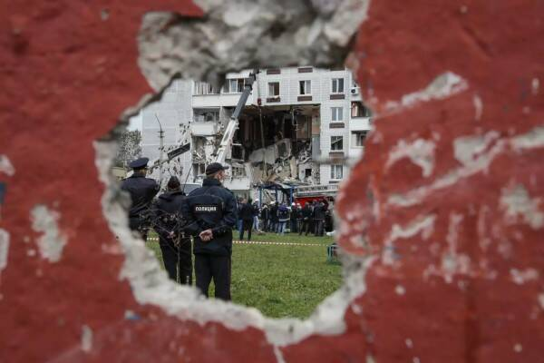
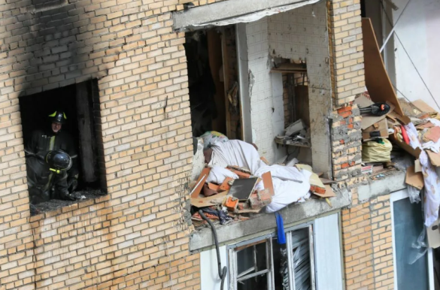
ТР ТС 016/2011 «О безопасности аппаратов, работающих на газообразном топливе»
Только с сентября текущего года произошло более 20 происшествий, связанных с эксплуатацией газового оборудования.
В городском округе Богородский в Подмосковье произошел взрыв газа в девятиэтажном жилом доме. Произошло обрушение второго и третьего этажей здания и частично четвертого этажа. Есть пострадавшие.
8 сентября в Ногинске в Подмосковье произошел взрыв газа в девятиэтажном жилом доме. Произошло обрушение второго и третьего этажей здания и частично четвертого этажа. Пострадали пять человек. Удалось спасти трех человек, включая двоих детей.
19 марта в подмосковных Химках на восьмом этаже девятиэтажного жилого дома прогремел взрыв газа, после которого обрушились перекрытия. По предварительным данным, погибли мужчина и трехлетний ребенок, еще двое – женщина и 12-летний подросток – пострадали.

Slide 14
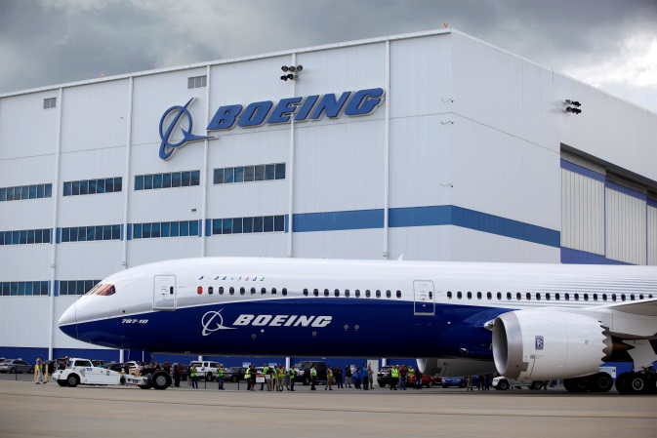
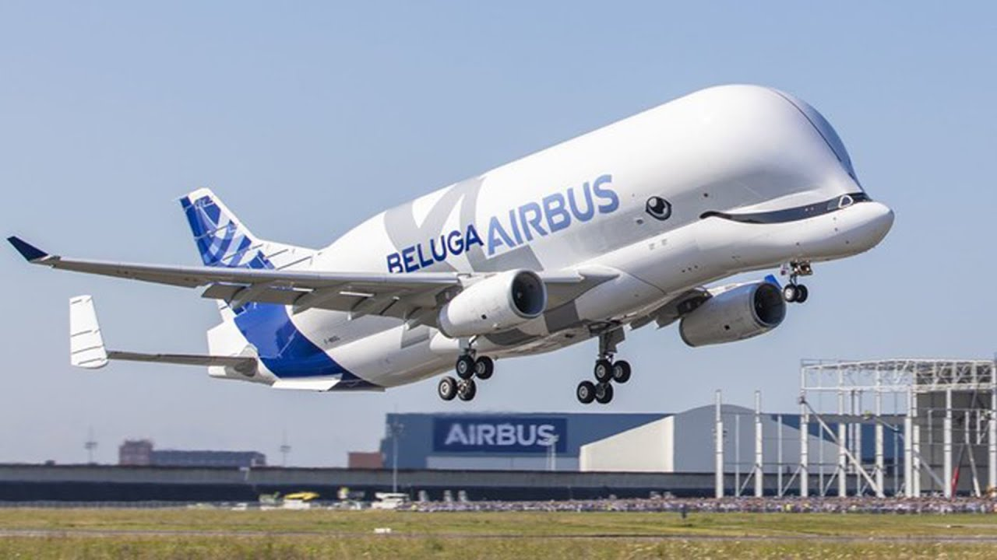
ТР ТС 013/2011 «О требованиях к автомобильному и авиационному бензину, дизельному и судовому топливу, топливу для реактивных двигателей и мазуту»
BOEING и AIRBUS в два раза сократили межремонтный период эксплуатации своих авиадвигателей, работающих на топливе российского производства.

Slide 15
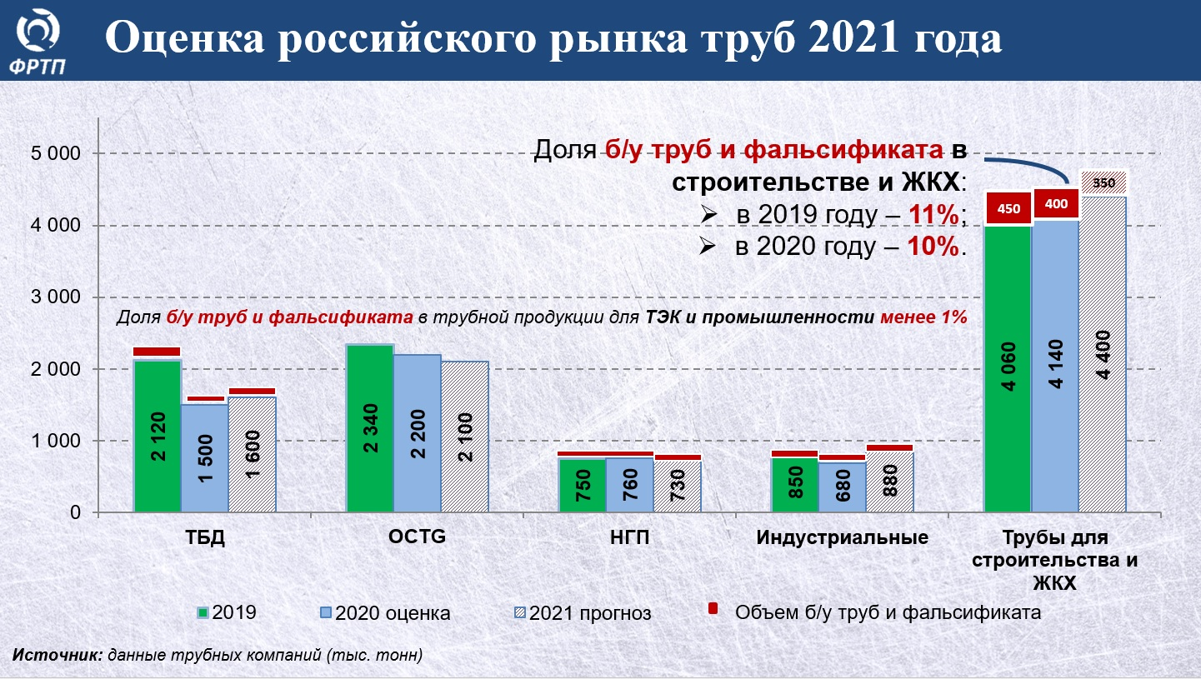

Slide 16
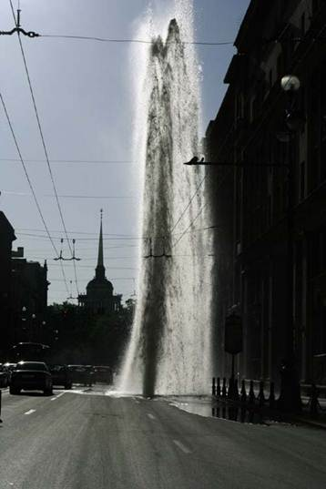
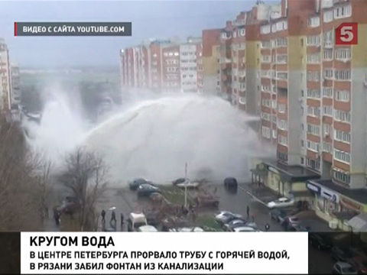
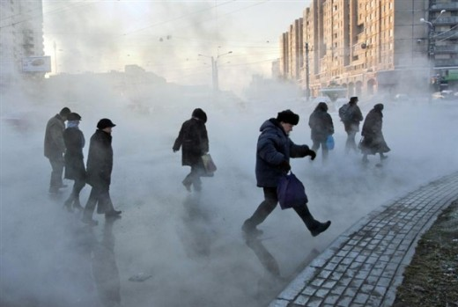
Последствия применения труб, бывших в употреблении

Slide 17

О проведении опроса промышленности по восстановлению контроля и надзора на рынке
В августе 2022 г. Комитетом РСПП проведен опрос промышленности по восстановлению государственного контроля и надзора за ТР ЕАЭС и за ПП РФ от 01.12.2009 г. № 982.
Получены отзывы от 24 компаний и ассоциаций, представляющих различные отрасли российской промышленности.
84 % опрошенных (среди них – ФРТП, АПРО, СОЮЗЦЕМЕНТ) считают необходимым восстановить государственный контроль и надзор за исполнением требований ТР ЕАЭС, а также за продукцией, подлежащей обязательной сертификации и декларированию соответствия.

Slide 18
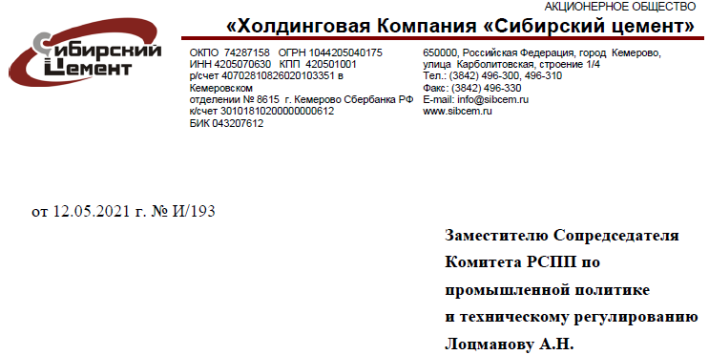

Предложения РСПП
в Комиссию Государственного Совета РФ по направлению «Промышленность»
Предложения РСПП в проект решения Комиссии Государственного Совета РФ по направлению «Промышленность» о необходимости сохранения государственного контроля и надзора за обязательными требованиями технических регламентов ЕАЭС, а также за постановлением Правительства РФ № 982.
Данное предложение было поддержано АО «ХК «Сибцем», ФРТП, АПРО.

Slide 19
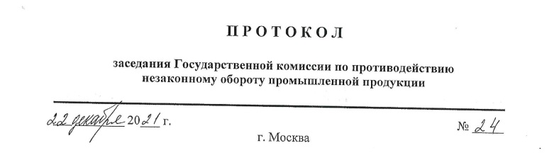
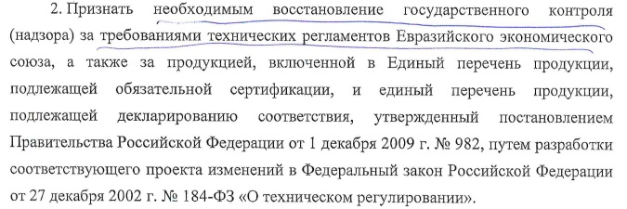

Slide 20


Заседание Госкомиссии по противодействию незаконному обороту промышленной продукции (июнь 2022)
О мерах по противодействию производству и обороту
фальсифицированных строительных материалов
Поддержать предложение Минстроя России о необходимости контроля за соблюдением требований к строительным материалам:
1. Минпромторгу России совместно с Минстроем России, Росстандартом и Росаккредитацией подготовить предложения по совершенствованию законодательства в сфере добровольной оценки соответствия строительных материалов.
2. Наделить Росстандарт полномочиями по контролю за соблюдением требований в отношении строительных материалов.

Slide 21
ПРЕДЛОЖЕНИЯ ПРЕДСТАВИТЕЛЕЙ ДОБРОСОВЕСТНЫХ ПРОИЗВОДИТЕЛЕЙ И ИМПОРТЕРОВ
Совершенствование законодательства имеет смысл только в том случае, если государством обеспечен контроль и надзор за его выполнением.
Необходимо восстановить государственный контроль и надзор за требованиями ТР ЕАЭС и ПП РФ 982.
Нужны обязательные стандарты и обязательная сертификация на строительную и другие виды потенциально опасной продукции.

Slide 22

ЗА ВНИМАНИЕ!
СХЕМА ВЗАИМОДЕЙСТВИЯ
СПАСИБО
(495) 663-04-50
RGTR@RSPP.RU
www.RGTR.RU
Наш канал в Telegram:
https://t.me/rgtr_ru
Наш канал на Youtube:
https://www.youtube.com/channel/UClyL6upTyKnlDv_HU8uvJ6Q
Notes:
Отношения между Россией и Францией активно развиваются несмотря на сложную политическую обстановку. Например 25 мая этого года в рамках бизнес-диалога «Россия-Франция» на Петербургском международном экономическом форуме состоялось подписание Меморандума о сотрудничестве в области индустрии будущего между Российским союзом промышленников и предпринимателей и МЕДЕФ Интернасиональ. Соглашение позволит российской и французской промышленности объединить усилия в области цифрового реинжиниринга производственных процессов.
Слайд 13
В 2018 г. уже запланирована серия мероприятий по расширению сотрудничества между российской и французской промышленностью по обмену информацией по цифровым технологиям в рамках подписанного Соглашения о сотрудничества между РСПП и MEDEF на Санкт-Петербургском экономическом форуме.

